Slide 1

§11．3 含参变量的广义积分
一、含参变量的无穷积分
含参变量无穷积分一致收敛性的定义
含参变量无穷积分一致收敛性的判定
含参变量无穷积分一致收敛性的性质
二、含参变量的瑕积分
三、

Slide 2
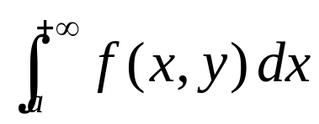
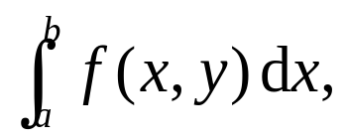

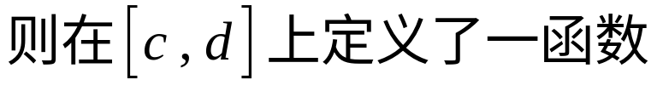
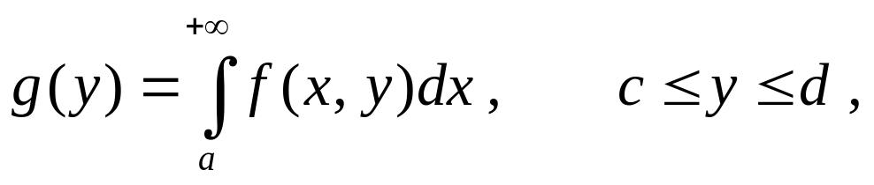

一. 含参变量的无穷积分
本节研究形如
其中b为瑕点.
的含参变量广义积分的连续性、可微性与可积性，以及与之相关的特殊函数.下面主要对无穷限积分讨论，无界函数的情况可类似处理.
含参量广义积分与函数项级数在所研究问题与论证方法上极为相似，学习时应注意比较.

Slide 3
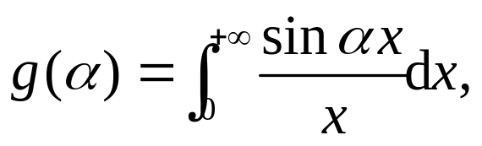
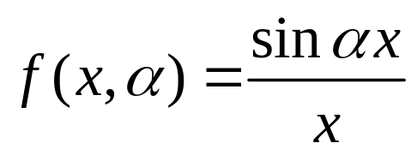
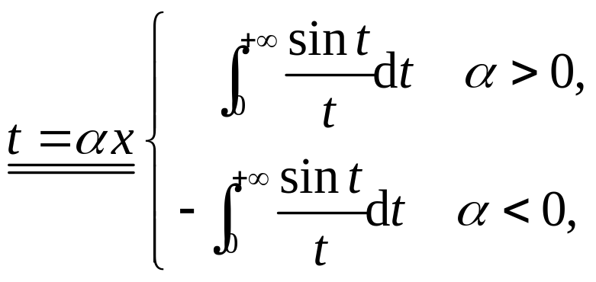
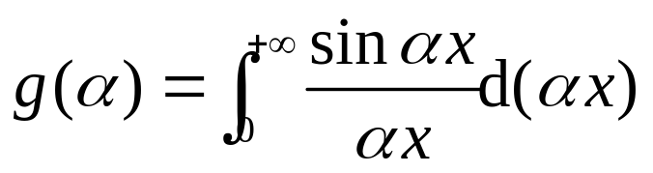
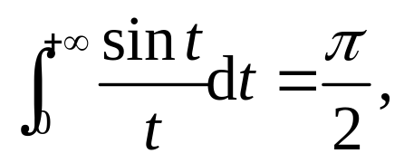
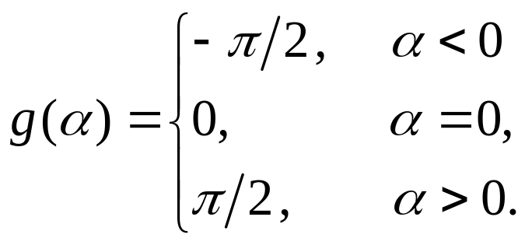
下面我们讨论含参变量的无穷积分的连续性,可微性,可积性.
这比含参数的正常积分复杂得多.
例. 设
则被积函数
关于变量α连续. 但显然有g(0)=0,而当α≠0时,
以后我们将计算出
于是
被积函数连续,积分的结果不连续.

Slide 4
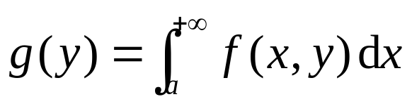
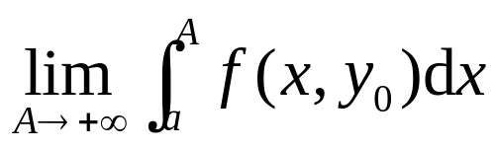

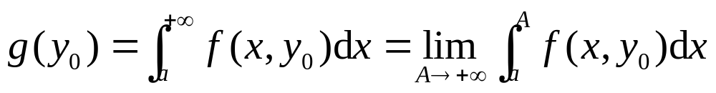
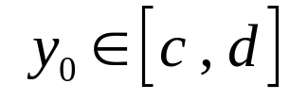


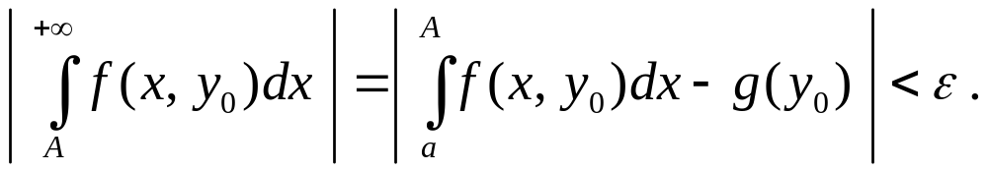
原因:含参变量的无穷积分有一个一致收敛的问题.
我们说含参变量无穷积分
在点 收敛,是指极限 存在.记

Slide 5
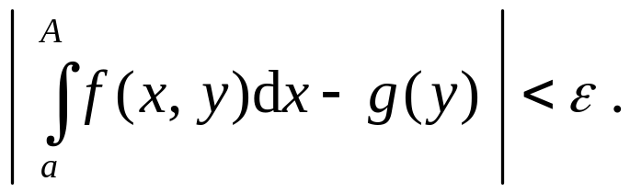

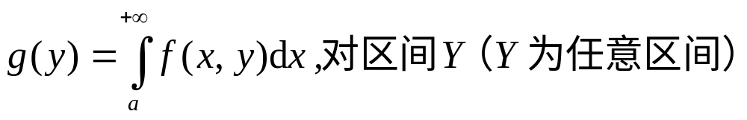

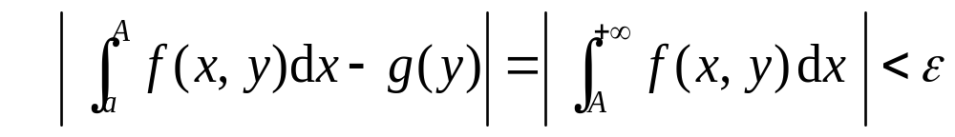
问题:设 y 在区间 [c, d] 内变动,能否对任意给定的ε>0,找到
一个不依赖参变量 y的 N, 使得当 A > N 时,不等式
对于一切 都成立?
回答不一定是肯定的.见p.303-p304的例子.
如果这样的N存在,则称含参变量的无穷积分在区间[c, d]
一致收敛.即
定义：设无穷积分

Slide 6
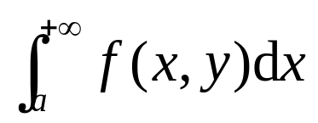
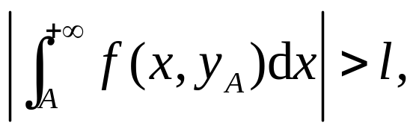
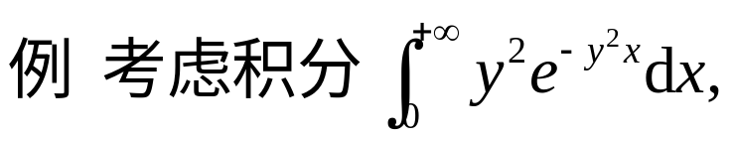
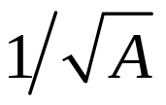
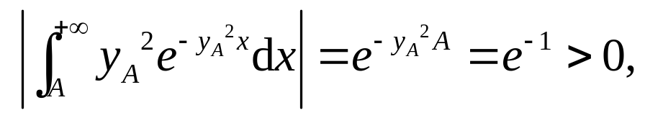
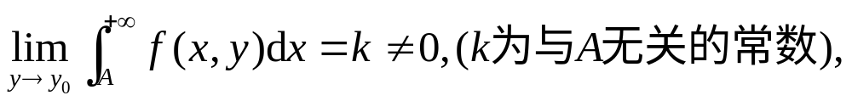
由上述定义,立即得关于不一致收敛的一个充分条件:
命题 设含参变量的无穷积分 在集合Y上点点
收敛,若存在常数 l >0, 不论N多么大,总存在A>N及y_{A}, 使得
则无穷积分在Y上不一致收敛.
不论N多大,总存在A>N及y_{A}= , 使
因此无穷积分在y∈(0,1)内不一致收敛.
这个命题的极限形式为:若对任意取定的A,当y∈Y趋于某一极
限y₀时有极限
则无穷积分 在Y上不一致收敛.

Slide 7

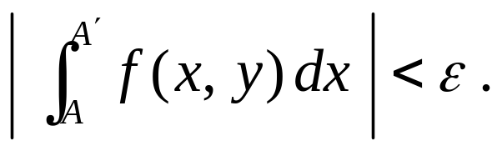
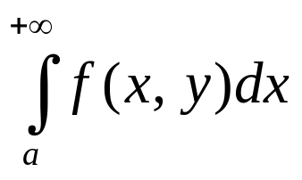

一致收敛的柯西收敛准则:
利用柯西收敛准则,可以证明下列的一致收敛的M-判别法:
定理1：

Slide 8
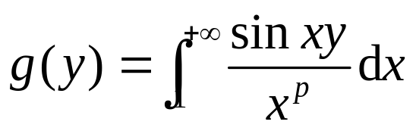
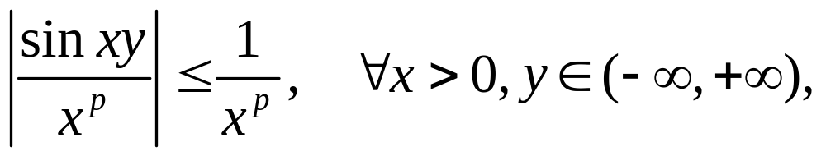
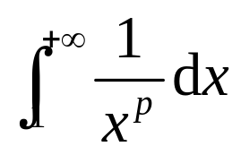
例 1 证明当 p > 1时,无穷积分
在区间(－∞,+∞)上一致收敛.
证明 因为
而积分 在 p>1 时收敛,故由 M -判别法,
在区间(－∞,+∞)上一致收敛.

Slide 9
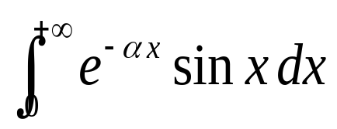
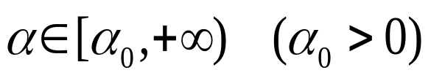
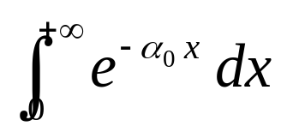
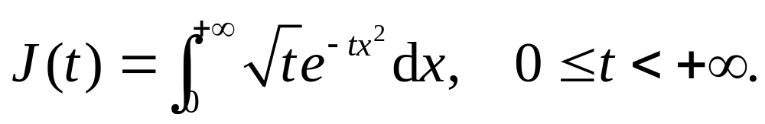
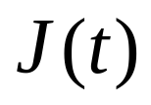
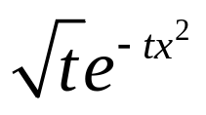
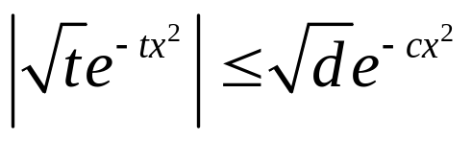
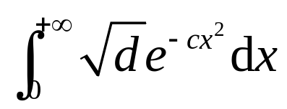
例 2 在 内一致收敛
解:
因为
而积分 收敛，
所以 在 内一致收敛.
例3 考虑为求积分
证明 在区间 [c, d] 上一致收敛,其中 0 <c <d.
在区间 [0, d] 上不一致收敛.
证 : 当 c≤t≤d 时, 关于x 连续,故在任意区间
[0,A]上可积,又
而无穷积分 收敛,因此
在 [c, d] 上一致收敛.

Slide 10
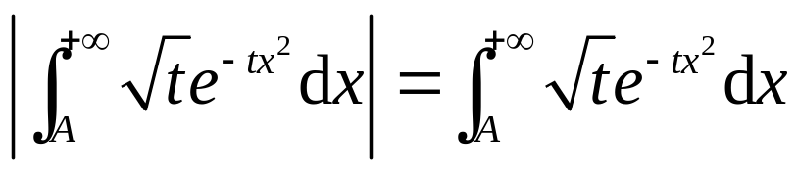
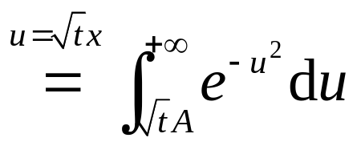

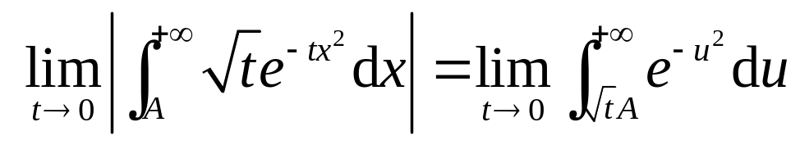
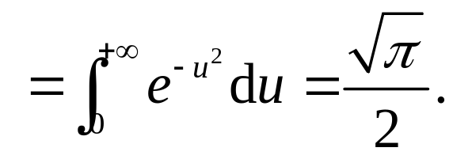
由不一致收敛判别命题的极限形式得,J(t)在[0,d]上不一致收敛.

Slide 11


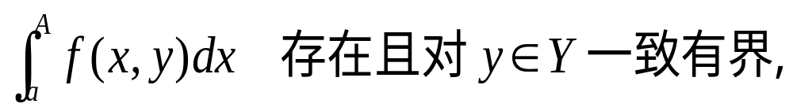
比较判别法只能用来判别绝对一致收敛的无穷积分,对于非
绝对一致收敛的无穷积分,则常用下列的狄利克雷判别法和阿贝尔
判别法.
定理2（ 狄利克雷判别法）
(证明从略)

Slide 12
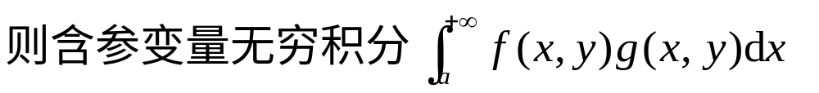
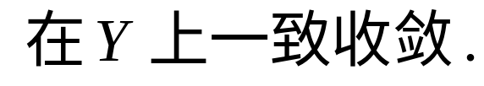
定理3（ 阿贝耳判别法）

Slide 13
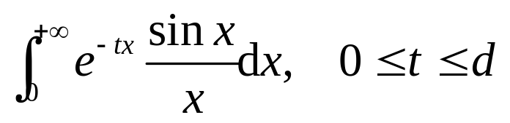
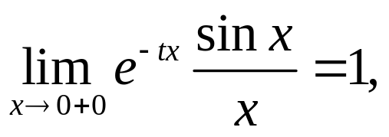
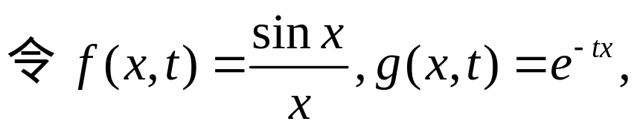

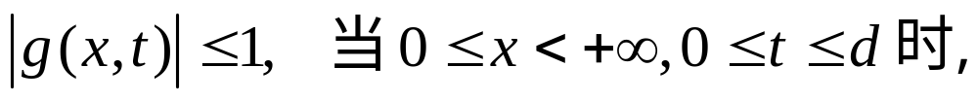



例3 证明无穷积分
在区间[0, d ] 上一致收敛.
证 首先说明点 x =0 不是瑕点.因为对任意t ∈[0, d],
即 x = 0 是被积函数的第一类间断点,因而在区间 [0, A] 可积.
故由阿贝尔判别法,得所论
无穷积分在区间[0, d ] 上一致收敛.

Slide 14
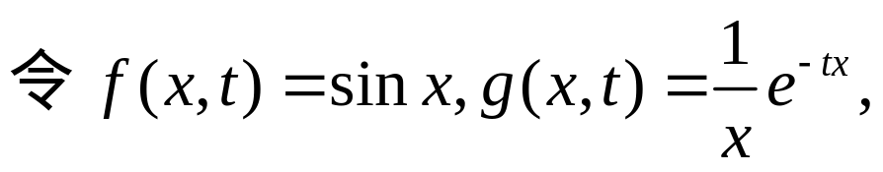
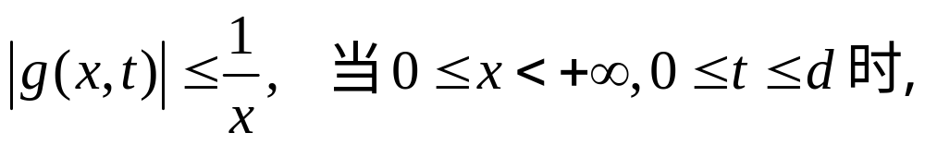



本题也可用狄利克雷判别法来解
例3 证明无穷积分
在区间[0, d ] 上一致收敛.
解
故由狄利克雷判别法,得所论
无穷积分在区间[0, d ] 上一致收敛.

Slide 15









一致收敛积分具有如下性质：
定理4 (连续性和可积性)
这里第一个结论是说,对任意的y₀∈[c,d],有
即
即在积分号下可以取极限.而第二个结论是说,在定理的条件下
可以交换积分次序.

Slide 16







例4 求积分 的值.
解 经观察发现被积函数可表为
故有
显然函数
连续,且
而无穷积分 收敛,于是,由定理4的第二个结论,
下面就来求左端的积分值.

Slide 17






注意到
由此即得
于是

Slide 18





定理5：(可微性)
定理说明,在所述条件下,可在积分号下求导数.
定理价值在于为求某些为求无穷积分提供了办法:先把要求的
无穷积分看作某个含参变量无穷积分当参数取某个特殊值时的函
数值,对参数在积分号下求导可能使这个含参变量积分容易算出,
再代入特殊值即求得无穷积分的值.

Slide 19









例5 求无穷积分
解 考虑含”收敛因子” 的参变量积分
由例3知此含参变量无穷积分在 t∈[0, d]上一致收敛,故有
又易知函数
且
因此在补充定义后,
在区域
连续,定理4的条件满足,故有

Slide 20








因此,只要求出 g (t)的表达式,即可求出 g (0)=I 了.
为此,我们先求 的表达式.对任给的 t₀,必有区间[c,d],使得
由于已证无穷积分
在区间t∈[0,d]一致收敛,而函数 在区域
上连续,且
由于积分 收敛,由比较判别法,积分
在区间t∈[c,d]一致收敛.由定理5,

Slide 21












此等式对 也成立,
由于 是(0,+∞)中任意取定的一点,
故对
一切 等式都成立,即
下面定常数C,由于
由夹逼定理即得
从而由式(*)令t→+∞得
最后,我们得

Slide 22









有了这个结果，就很容易求出积分值
显然有
当 时,令
而当 时,令
总之,我们有
2.含参变量的瑕积分
(略)

Slide 23




例6 求含参量的瑕积分
的表达式及瑕积分
的值.
解 本题中,因
故x=0不是瑕点,x=1是瑕点.由于
因而瑕积分 是收敛的.

Slide 24





[0,1) ×[0,1]上连续,且

Slide 25





Slide 26







对上式两端积分,得
由 得C=0.即

Slide 27






3.
考虑含参数无穷限积分
特点:
1) 积分区间为无穷;
我们称此类积分为无穷瑕积分.现把它分为两部分:

Slide 28














记
(第二型欧拉积分)

Slide 29














Gamma 函数性质
(2)递推公式
证明:
(分部积分)
注意到:

Slide 30










例 6
解

Slide 31













(3) 特殊值
证明:
由此得
证明从略

Slide 32






（5）函数性态

Slide 33






.

Slide 34






1．Beta函数
称( 含有两个参数的 )含参数积分
为第一型Euler积分.
=

Slide 35




运用分部积分法证明

Slide 36








例7 求无穷积分 的值.
解 显然此无穷积分收敛.
令

Slide 37









例8 求
解 x=1为瑕点.但当x→1时被积函数与 同阶,事实上,
因而此瑕积分收敛.

Slide 38








例9 求无穷积分
解 令 则

Slide 39








三角函数形式的B-函数.
在B-函数B (p,q) 中,令
利用这个表达式,可以求一些三角函数的积分值.
例10 求
解 原式

Slide 40






例11 求
解

Slide 41







例12
解

Slide 42







例28
解

Slide 43










作业 习题11.3 1(1)(4),2(2)(4). 4(1)(4)(7)

